Slide 1

Farmaci a scuola
Pediatria Territoriale
Dipartimento Cure Primarie

Slide 2
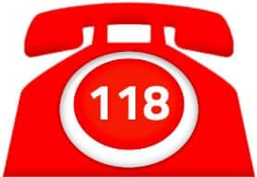

L’obbiettivo di questa presentazione è quello di fornire al personale scolastico alcuni consigli che permettano di gestire al meglio una situazione di emergenza in attesa dell’arrivo, se necessario, del 118.

Slide 3
IL SIGNIFICATO DI EMERGENZA E URGENZA
EMERGENZA :
situazione imprevista o improvvisa che richiede un intervento immediato, non differibile
Shock anafilattico,
Coma ipoglicemico ( perdita di coscienza per grave ipoglicemia)
URGENZA :
situazione imprevista o improvvisa che richiede un intervento entro breve tempo (qualche minuto)
Crisi convulsiva (convulsione febbrile e crisi epilettica)
Accesso asmatico

Slide 4
Farmaci in ambiente scolastico
La somministrazione di farmaci a scuola, richiede, per legge, il certificato di autorizzazione
Linee guida per la somministrazione di farmaci in orario scolastico
(Ministeri Istruzione e Salute 25/11/05)
Protocollo Provinciale per la somministrazione di farmaci in contesti extra-familiari, educativi, scolastici o formativi MAGGIO 2013

Slide 5
Certificato di autorizzazione
I criteri per il rilascio della certificazione a scuola sono:
Assoluta necessità di somministrazione in orario scolastico
Non discrezionalità da parte di chi somministra il farmaco né in relazione alla individuazione degli eventi in cui occorre somministrare il farmaco, né in relazione ai tempi, alla posologia,alle modalità di somministrazione e/o di conservazione
Fattibilità della somministrazione da parte di personale non sanitario adeguatamente formato

Slide 6

E’ IL CERTIFICATO CHE TUTELA IL PERSONALE CHE EFFETTUA LA SOMMINISTRAZIONE DEL FARMACO

Slide 7
I FARMACI A SCUOLA
L’autorizzazione è valida per tutto il ciclo scolastico salvo in caso di modifiche
La terapia va garantita anche in caso di uscite dalla scuola,.
Il dirigente scolastico può richiedere alla Pediatria Territoriale l’eventuale supporto formativo in caso di particolare complessità

Slide 8
I FARMACI A SCUOLA
La scuola deve garantire:
una adeguata conservazione dei farmaci in luoghi conosciuti da tutto il personale, non accessibili ai bambini, al riparo dalla luce o in frigorifero, se indicato.
che le istruzioni siano presenti e note a tutto il personale, anche quello in sostituzione.
la consegna del farmaco alla famiglia nel caso di farmaco scaduto, di fine terapia e alla fine di ogni anno scolastico.
Il controllo della data di scadenza è di pertinenza della famiglia

Slide 9






I FARMACI A SCUOLA
Pediatra curante
autorizzazione
k
richiesta del genitore al dirigente scolastico per la somministrazione

Slide 10
Certificato di autorizzazione

Slide 11
EPILESSIA
E/O
CONVULSIONI FEBBRILI

Slide 12

(Vanni Fucci)

Slide 13
EPILESSIA
L’epilessia è una malattia con la quale si può imparare a convivere, nella maggior parte dei casi non è un handicap, e permette di condurre una vita normale.
E’ tra le patologie cerebrali più diffuse nel mondo.
Si tratta di una malattia senza confini geografici, razziali o sociali.

Slide 14
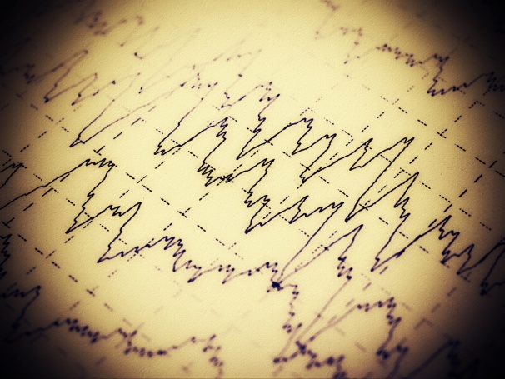
EPILESSIA
Si manifesta con scariche eccessive di un gruppo di cellule del tessuto cerebrale, i neuroni. Durante la crisi si verifica una reazione improvvisa ed abnorme, una sorta di “corto circuito” del tessuto nervoso cerebrale che può comportare un’alterazione, assolutamente involontaria, del comportamento.

Slide 15
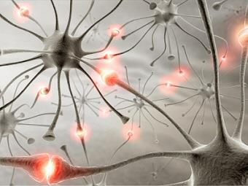
EPILESSIA
L’epilessia non è una malattia unica, infatti è più corretto parlare di ”Epilessie”, poiché innumerevoli sono le cause scatenanti e le modalità delle crisi.

Slide 16
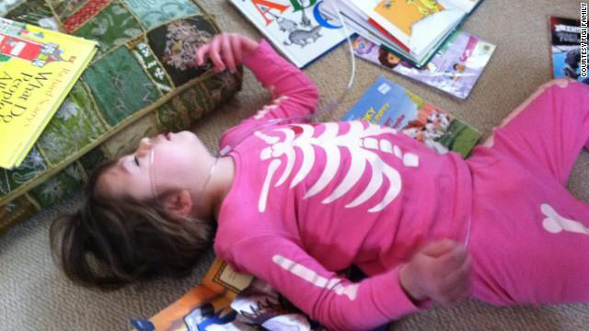
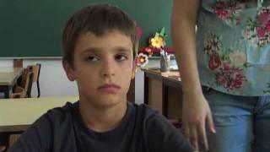
EPILESSIA
Crisi tonico cloniche “Grande Male”
Crisi di assenza “Piccolo Male”

Slide 17
TIPOLOGIA
Crisi Convulsiva Tonico Clonica Generalizzata
Perdita improvvisa di coscienza con caduta a terra, irrigidimento generalizzato, contrazioni muscolari ritmiche a uno o più arti, deviazione dello sguardo, chiusura serrata della bocca con ipersalivazione, possibile incontinenza.
La crisi può risolversi spontaneamente nel giro di pochi minuti o necessitare della somministrazione di farmaci.
Al termine della crisi il bambino può presentarsi sonnolento e stanco.

Slide 18
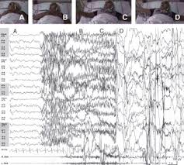
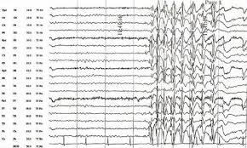
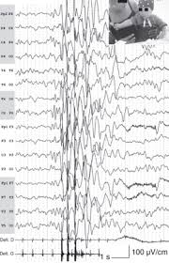
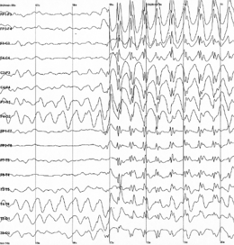
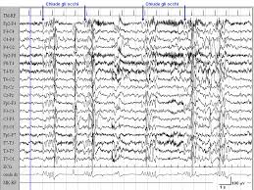
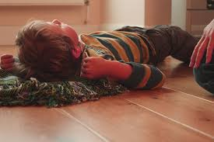
EPILESSIA

Slide 19
La CRISI EPILETTICA non può essere prevenuta. Esistono , però, fattori soggettivi, che ne favoriscono l’insorgenza, dei quali le famiglie sono certamente a conoscenza.
EPILESSIA
Per Esempio:
STIMOLI ACUSTICI ( rumori improvvisi quali il clacson di un’auto in strada; un libro che cade a terra…)
STIMOLI VISIVI: ( un neon che lampeggia, il flash di una macchina fotografica,il fissare a lungo immagini simmetriche a righe o quadri…)
STIMOLI OLFATTIVI: ( aromi di particolari sostanze possono scatenare in soggetti sensibili una crisi epilettica)

Slide 20

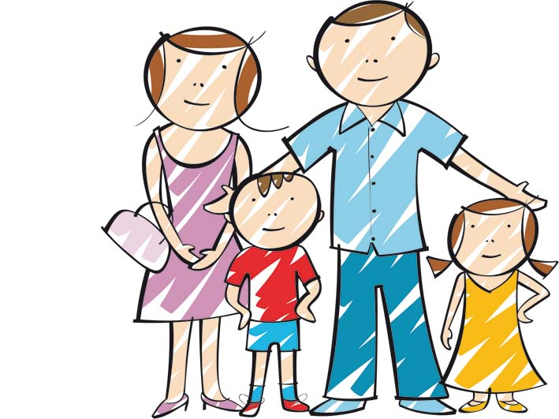
EPILESSIA
E’ importante che i genitori forniscano esatte indicazioni su come si manifesta la malattia e sui possibili problemi causati dalle crisi, infatti se l’insegnante ne conosce le caratteristiche potrà riconoscerle più facilmente.

Slide 21
EPILESSIA
Per crisi epilettica prolungata si intende la crisi di durata superiore ai 10-15 minuti.
Solo una crisi epilettica molto prolungata può provocare complicanze cardio-respiratorie e neurologiche
Però, maggiore è il tempo trascorso dall’inizio della crisi, più difficile diventa interromperla, anche con i farmaci che si usano in PS
Quindi, superati i 3-4 minuti la crisi deve essere interrotta

Slide 22
SE E QUANDO INTERVENIRE
Essere consapevoli che le funzioni vitali restano integre (mantenere la calma!)
La maggior parte delle crisi in bambini con epilessia o crisi febbrili non rappresenta una emergenza medica e termina da sola, senza danni, dopo 2-3 minuti

Slide 23

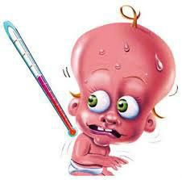
CONVULSIONI FEBBRILI

Slide 24
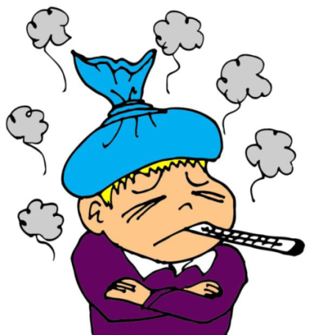
CONVULSIONI FEBBRILI
Le crisi convulsive rappresentano una reazione del sistema nervoso infantile ancora immaturo a brusche variazioni della temperatura corporea, insorgono in genere nelle prime ore di un evento febbrile e con temperature superiori a 38°- 38,5°.
L’età di solito è compresa tra i 3 mesi e i 5 anni(con un picco tra i 18 e i 24 mesi) e spesso è presente familiarità
Avvengono in bambini che non presentano alcun segno di affezione cerebrale acuta o cronica.

Slide 25
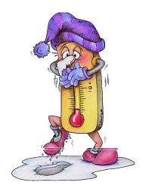
CONVULSIONI FEBBRILI
Interessa il 4-5% della popolazione infantile
Si presenta come unico episodio nel 60-70% dei casi
Solo in un terzo dei casi la convulsione di ripete in occasioni di ulteriori episodi febbrili, con maggior frequenza nei bambini di età inferiore ai 2 anni o con familiarità per convulsioni febbrili

Slide 26
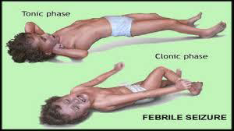
CONVULSIONI FEBBRILI
Come si presenta una convulsione febbrile?
Solitamente durante un episodio febbrile soprattutto per
elevazioni o diminuzioni accentuate della temperatura corporea.
La crisi inizia improvvisamente con perdita di coscienza associata
a spasmi (ipertonia, irrigidimento) seguita da contrazioni
involontarie generalizzate (clonie) dei muscoli della faccia
del tronco e degli arti.
Nella maggioranza dei casi l’attacco si risolve spontaneamente entro
5 minuti con ripresa graduale

Slide 27
CONVULSIONI FEBBRILI/EPILESSIA:
COSA FARE?
Mantenere la calma
Chiedere aiuto, chiamare il 118 e la famiglia
Posizionare il bambino su un fianco (anche su una superficie dura e rigida) in posizione laterale di sicurezza, con la bocca rivolta verso il basso in modo da favorire l’uscita della saliva per gravità.
Allontanare ogni oggetto pericoloso che sia vicino al bambino e non bloccare i suoi movimenti, non forzare l’apertura della bocca
Registrare l’inizio della crisi, la sua durata e come si è presentata
Allentare i vestiti stretti al collo e in vita, togliere gli occhiali ( se il bambino li porta)
Se c’è l’autorizzazione medica, somministrare il farmaco specifico prescritto seguendo le indicazioni fornite dal medico.

Slide 28
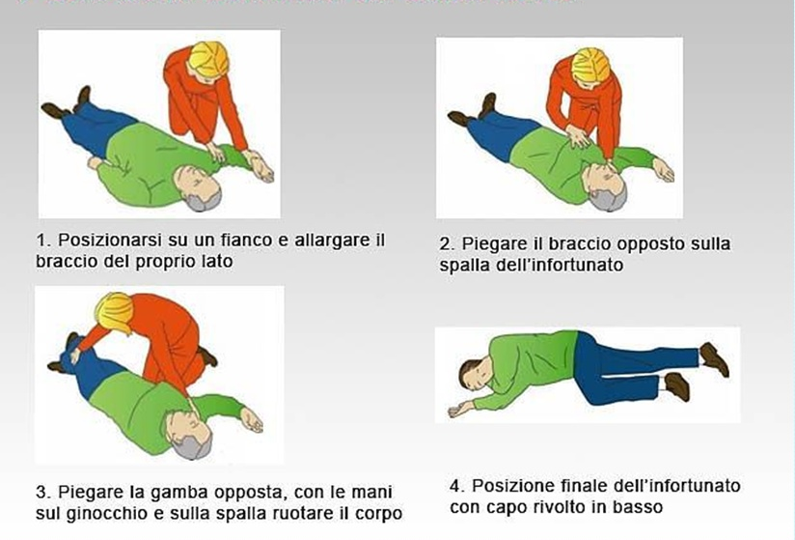
Posizione laterale di sicurezza

Slide 29
TRATTAMENTO DELLE CRISI EPILETTICHE/CONVULSIONI FEBBRILI
1° episodio
Attivare gli addetti di PS
AVVISARE I GENITORI

Slide 30
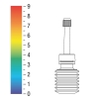
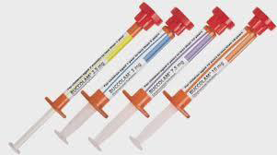
Patologia conosciuta con prescrizione farmaco
Somministrare il farmaco per via
orale o rettale
Attivare gli addetti di PS
AVVISARE I GENITORI

Slide 31
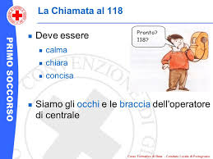
CHIAMIAMO IL 118

Slide 32
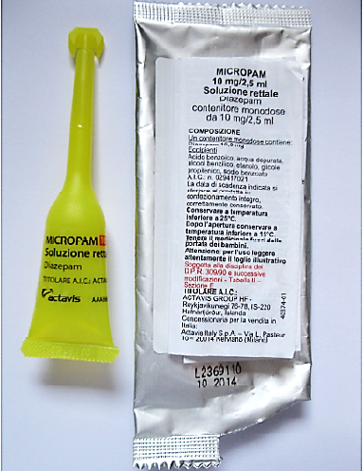
Epilessia / Convulsioni febbrili
Microclisteri di Diazepam (MICROPAM®)
pronti all’uso in 2 dosaggi:
da 5 mg (bambino < 3 anni)
da 10 mg (bambino > 3 anni)

Slide 33

CONSERVAZIONE
  Conservare a temperatura inferiore ai 25° C
  Dopo l’apertura della confezione di alluminio ,conservare a
  temperatura inferiore ai 15°C
CONSIGLIO PRATICO
  Tenere sempre a disposizione 2 flaconcini , nel caso in cui la prima
  dose fosse espulsa o vi fosse una fuoriuscita accidentale della prima
  somministrazione

Slide 34
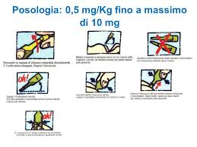
TRATTAMENTO DELLE CRISI

Slide 35
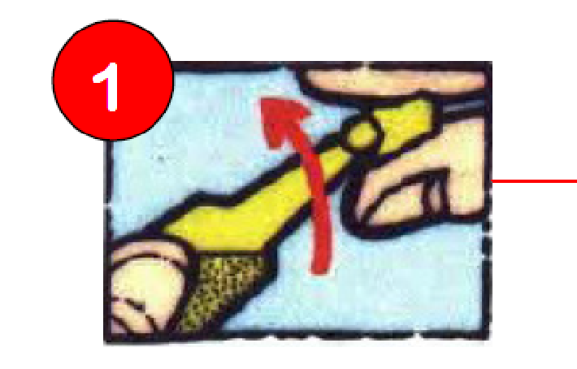
Rimuovere la capsula di chiusura ruotandola
delicatamente 2-3 volte senza strappare.
Ungere il beccuccio

Slide 36
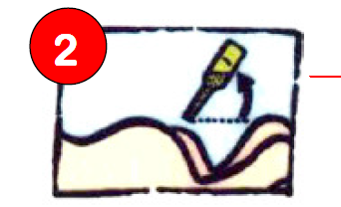
Mettere l’alunno in posizione laterale. Nel caso di un
bambino piccolo si può mettere in posizione prona
con un cuscino sotto l’addome, oppure posizionarlo
disteso sulle ginocchia

Slide 37
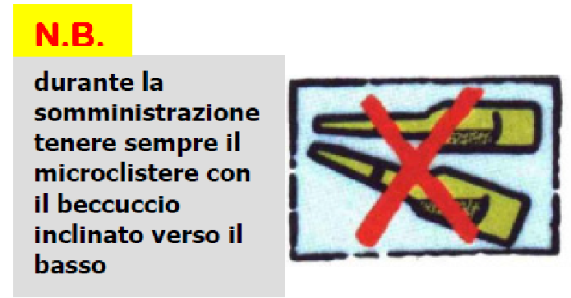
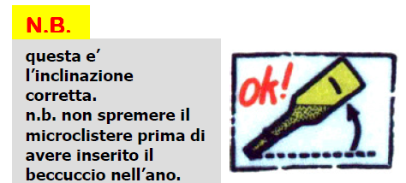

Slide 38
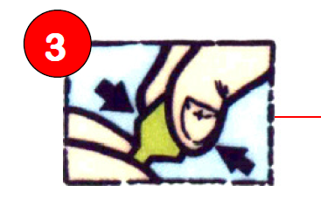
Inserire il beccuccio fino a metà della lunghezza nei bambini
< a 3 anni e per l’intera lunghezza del beccuccio in quelli di età
superiore. Una volta inserito il beccuccio nell’ano, vuotare il
microclistere premendo tra il pollice e l’indice

Slide 39
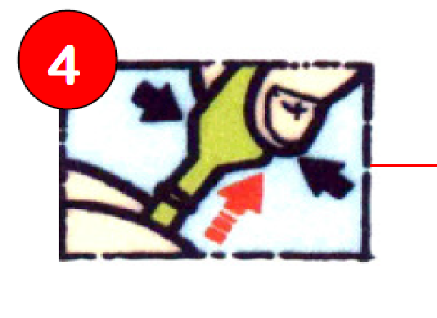
Estrarre il beccuccio dall’ano tenendo sempre schiacciato il
microclistere. Tenere stretti i glutei per alcuni istanti per
Evitare la fuoriuscita della soluzione

Slide 40
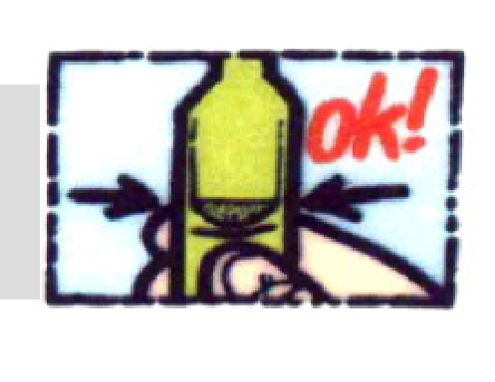
La presenza di un residuo di soluzione nel microclistere
è normale; la dose somministrata è ugualmente corretta.

Slide 41
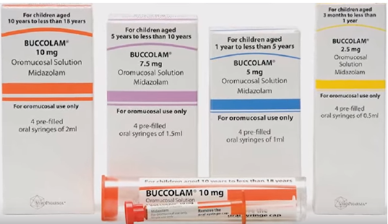
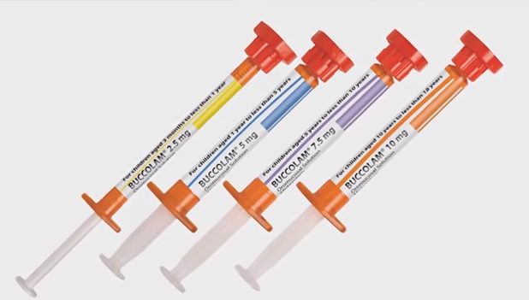
BUCCOLAM
(Midazolam-soluzione oromucosale)
Sono disponibili differenti dosaggi
in base al peso ed all’età del bambino
Nella scatola vi è una confezione
cilindrica contenente 4 siringhe pre- riempite da stappare al momento dell’estrazione;
Il farmaco NON va conservato in frigorifero
Prima della somministrazione accertarsi che sia il giusto farmaco, la giusta dose e controllare la data di scadenza

Slide 42
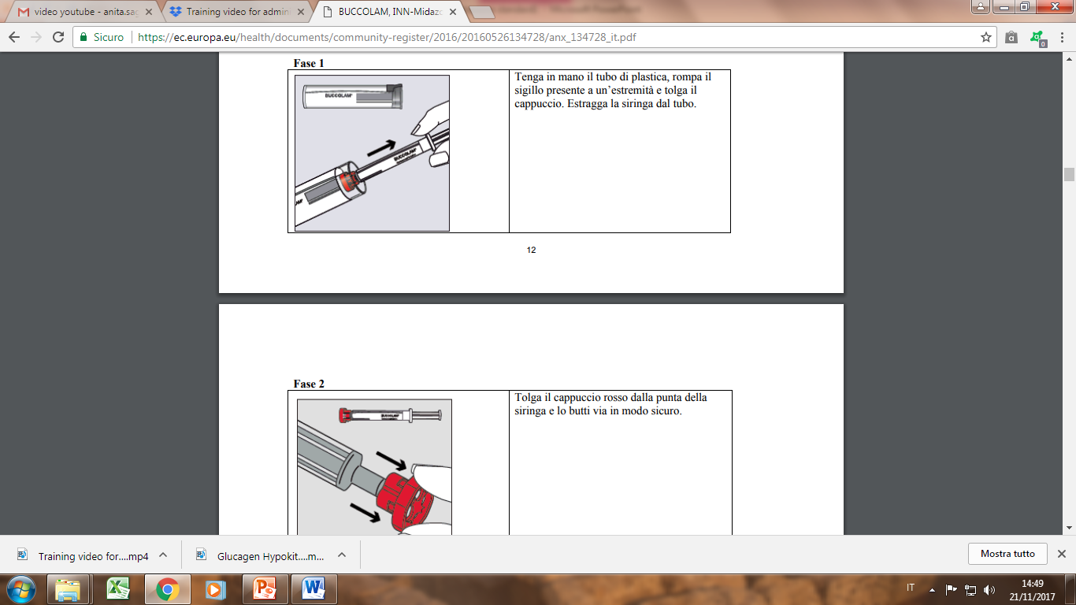
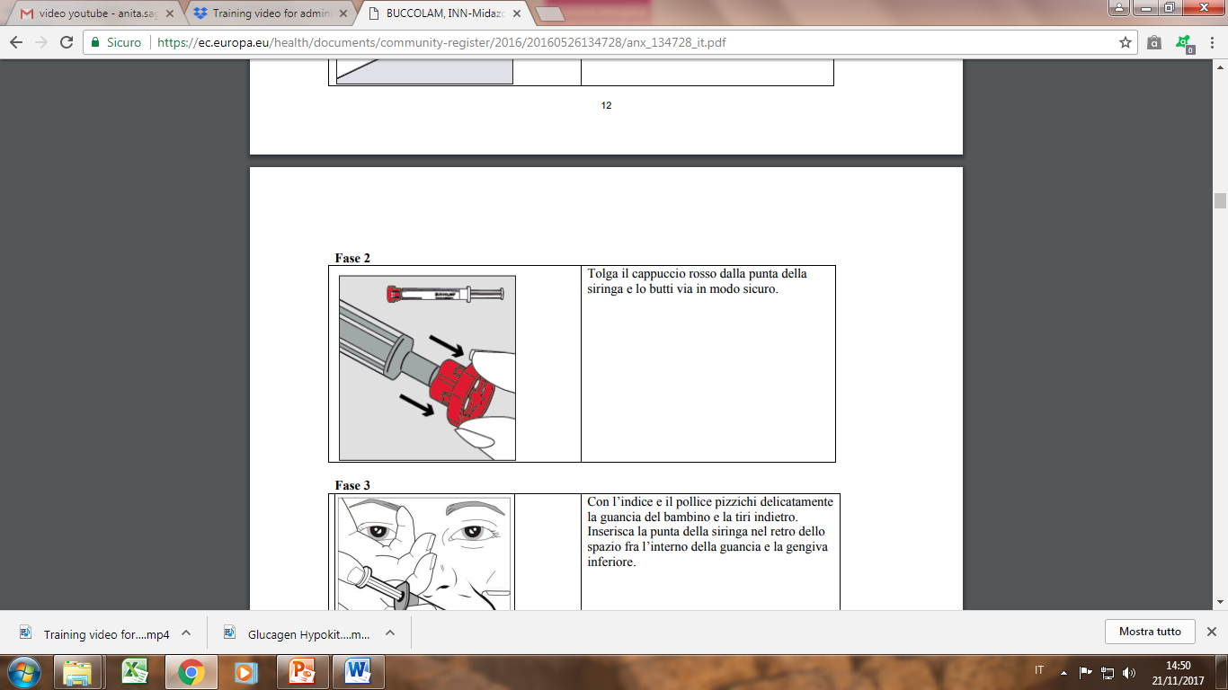
SOMMINISTRAZIONE
FASE 1
FASE 2
Rimuovere il sigillo ed estrarre la
Siringa dal tubo
Rimuovere cappuccio rosso

Slide 43
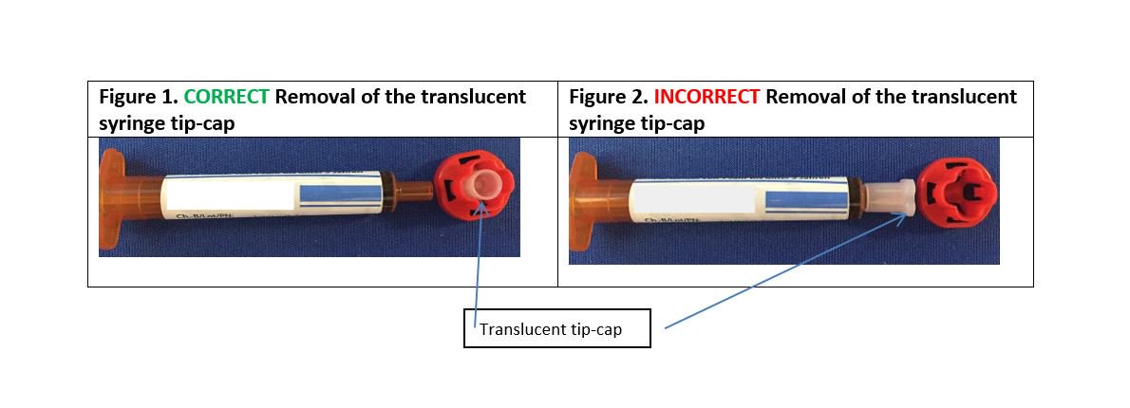
APERTURA DELLA SIRINGA
CORRETTO
SBAGLIATO

Slide 44
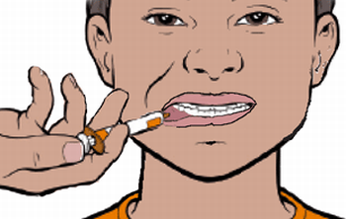
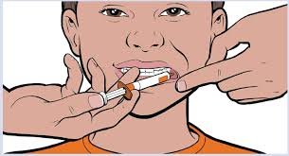
SOMMINISTRAZIONE
ASCIUGARE l’eventuale presenza
di saliva
INCLINARE la testa del bambino dal
lato in cui si somministra il farmaco
PIZZICARE la guancia tra pollice ed
indice,tirare indietro delicatamente
INSERIRE la punta della siringa tra la
guancia e la gengiva inferiore
SOMMINISTRARE lentamente metà
dose da una parte e metà dose dall’altra,
oppure in caso di rilevante scialorrea da
un lato della bocca , somministrare l’intera
dose nella guancia opposta
MASSAGGIARE la guancia per aumentare
la superficie di assorbimento del farmaco

Slide 45
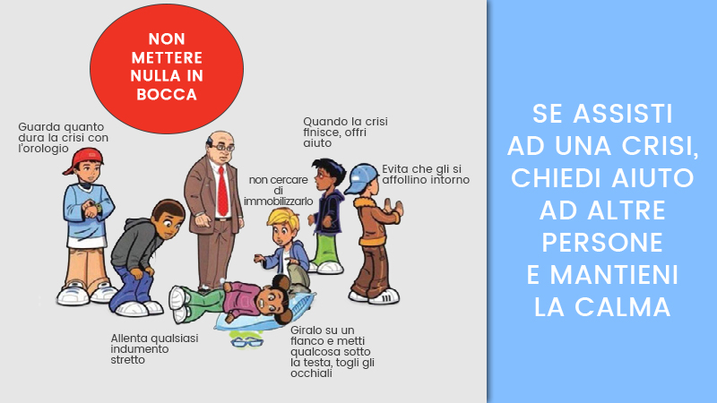
Norme di pronto intervento in
caso di crisi epilettica

Slide 46
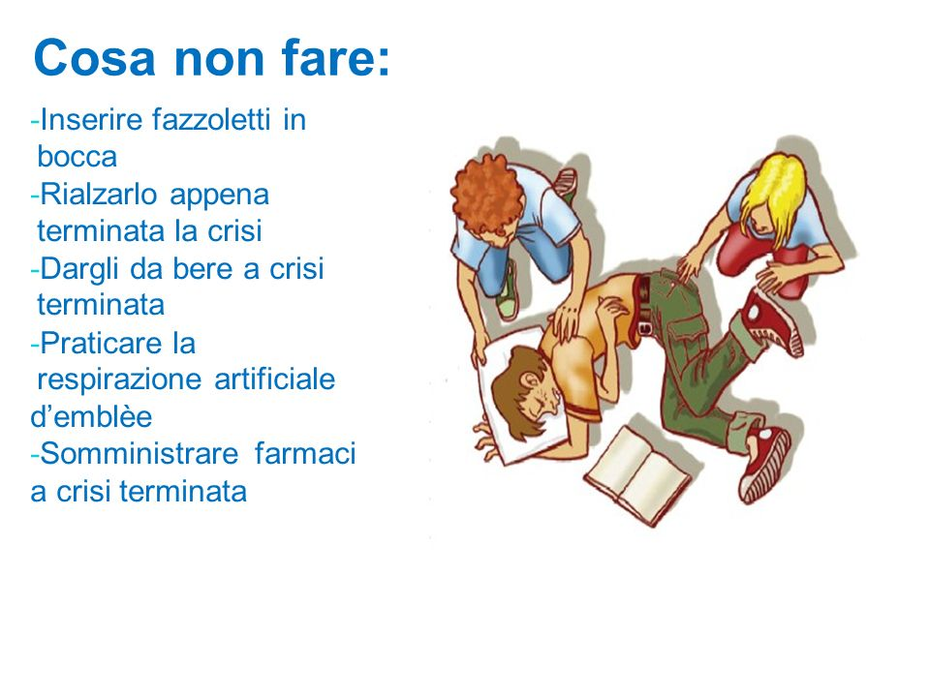
RIASSUMENDO

Slide 47
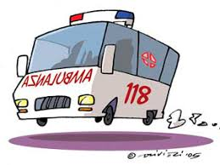
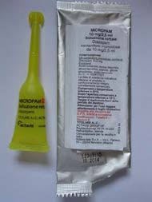
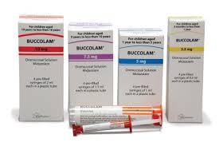
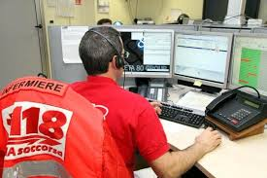
ATTENZIONE
Nel caso di crisi epilettica in un bambino non segnalato come affetto da epilessia, è necessario ed urgente attivare il 118
Anche se si ha a disposizione il farmaco rettale od orale non è appropriato utilizzarlo senza l’autorizzazione
Seguire le istruzioni fornite dalla centrale
operativa

Slide 48
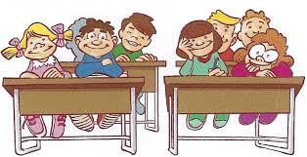
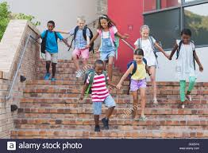
INDICAZIONI PRATICHE PER IL PERSONALE SCOLASTICO
Sarà cura dell’insegnante scegliere per il bambino un banco il più lontano possibile da oggetti pericolosi, contro i quali , in caso di crisi potrebbe cadere e provocarsi lesioni. I rischi maggiori sono legati al trauma che può avvenire cadendo a terra.
Se il bambino dovrà fare delle scale sarà necessaria la presenza di qualcuno che possa proteggerlo in caso di eventuale crisi.

Slide 49
CHECK LIST
EPILESSIA / CONVULSIONI FEBBRILI
Non perdere la calma
Chiamare aiuto (è indispensabile essere almeno in 2)
Posizionare correttamente il bambino
Recuperare rapidamente il MICROPAM o il BUCCOLAM e somministrarlo se occorre
Chiamare il 118
Avvisare i genitori
Rassicurare il bambino a crisi risolta
Non perdere la calma

Slide 50
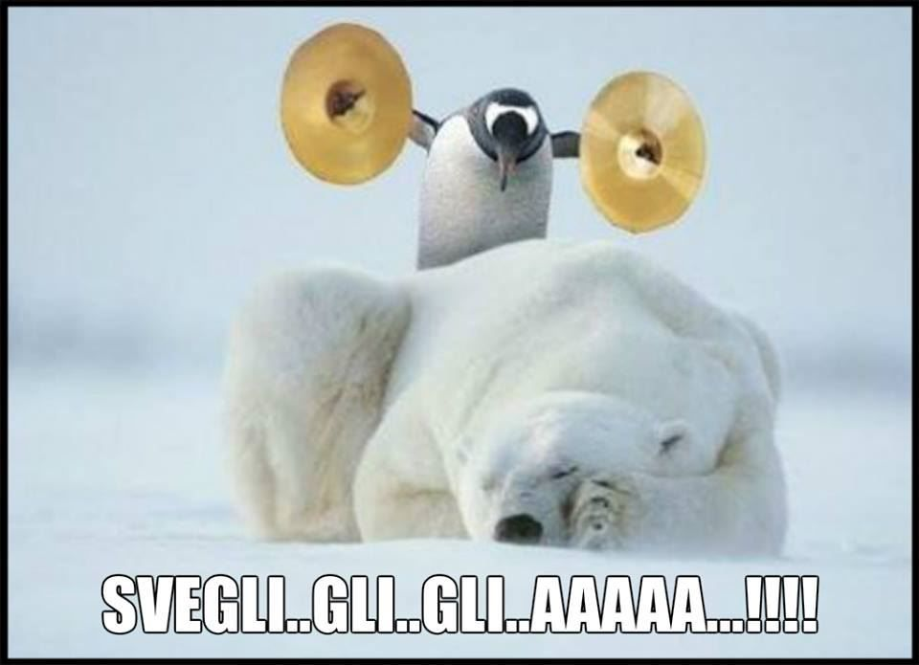

Slide 51
IPOGLICEMIA IN DIABETE MELLITO DI TIPO 1

Slide 52
Cos’è il diabete?
Il diabete è una malattia cronica caratterizzata da elevati livelli di zucchero nel sangue. (GLICEMIA)
Gli zuccheri sono la principale fonte di energia del corpo umano
Le cellule del cervello utilizzano lo zucchero direttamente, mentre negli altri distretti corporei (muscoli, fegato, tessuto adiposo ecc…) lo zucchero, per essere utilizzato, ha bisogno che nel sangue sia presente un ormone: l’INSULINA
Senza l’azione dell’insulina, il glucosio si accumula nel sangue

Slide 53
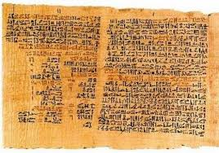
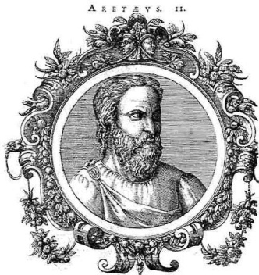

DIABETE MELLITO
500 A.C. Papiro di Erbers degli antichi Egizi fornisce rimedi per l’eccessivo bisogno di urinare
20-200 D.C. Areteo di Cappadocia scrisse un trattato “Sul Diabete”
sintetizzando le conoscenze dell’antichità classica greca e romana
Giovan Battista Morgagni (1682-1771) scrisse vari capitoli sulla malattia diabetica. Con grande intuito scientifico scrisse “La causa (del diabete) non può essere una”
1889 D.C. Mehring e Minkowski indussero il DM nel cane asportando il pancreas.
La scoperta di Paul Langerhans del 1869 di gruppi di cellule particolari,
sparse come isole nel tessuto esocrino, era rimasta finora ignorata.

Slide 54
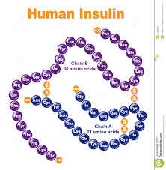
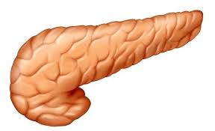
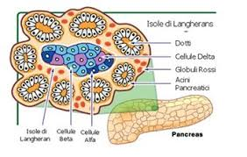

insulina
L’INSULINA è secreta in risposta all’aumento
della concentrazione di glucosio nel sangue (glicemia)
glucagone
Il GLUCAGONE determina un aumento
dello zucchero nel sangue

Slide 55


insulina
Sir Frederick Grant Banting
John Rickard Macleod
Charles Herbert Best
James Bertrand Collip

Slide 56
DIABETE MELLITO
DIABETE MELLITO TIPO 1 (giovanile):
Manca l’insulina.
Insorge bruscamente, soprattutto in giovane età, è legato ad una distruzione autoimmune, probabilmente dopo infezione virale, delle cellule del pancreas che producono insulina.
Può essere curato solo con iniezioni di insulina.

Slide 57

Ipoglicemia: il vero pericolo
Si è in ipoglicemia con meno di 70 mg/dl.
Cause:
Eccessiva somministrazione di insulina
Scarsa alimentazione
Ritardo nell’assunzione del pasto
Lavoro fisico/gioco eccessivo

Slide 58

IPOGLICEMIA: Due situazioni
Ipoglicemia con bambino cosciente in grado di deglutire
Ipoglicemia grave con perdita di coscienza e impossibilità ad assumere alimenti/bevande

Slide 59


Ipoglicemia lieve cosa facciamo?
Misuriamo subito la glicemia

Slide 60




Dispositivi per la rilevazione della glicemia (sensori glicemici)
Sensore con enzima sottocutaneo
Trasmettitore e display
Lagtime
Possibilità di «condividere»

Slide 61



Freestyle Libre (Flash monitoring)

Slide 62




Ipoglicemia lieve
< a 70 mg/dl
SINTOMI: fame, irrequietezza/irritabilità, debolezza, pallore,sudorazione fredda, vertigini, tachicardia, tremori
TRATTAMENTO: assumere dapprima acqua zuccherata, succo di frutta ,zolletta di zucchero o quant’altro riportato nella scheda del bambino, poi fargli assumere carboidrati a lento assorbimento quali pane, grissini fette biscottate, crackers…

Slide 63






La glicemia è >40mg% ma <70mg% con bambino cosciente
Gli diamo da
mangiare
o da bere

Slide 64
Ipoglicemia grave (< 30-40 mg/dl)
E’ un evento raro
Non arriva mai all’improvviso ma solo dopo che si sono trascurati o sottovalutati i segni precedenti senza intervenire.

Slide 65


Slide 66
Sintomi
(legati alla carenza di glucosio nel cervello)
      Difficoltà di concentrazione e coordinazione
      Disturbi visivi
      Difficoltà nel parlare e nel camminare
      Confusione
      Alterazione della personalità
      Sonnolenza/torpore
      Perdita di coscienza
      Coma ipoglicemico
      Convulsioni

Slide 67
LA GLICEMIA È < A 40 MG/DL
Situazione 2
Se è presente un’alterazione della coscienza che non permetta la somministrazione di glucosio per bocca:
Non è indispensabile misurare subito la glicemia, perché è più urgente la somministrazione della terapia (Glucagone)
Chiedere l’aiuto di 1-2 colleghi. Uno resta con il ragazzo, uno va a prendere subito il Glucagone.
Nel più breve tempo possibile iniettare per via intramuscolare il glucagone: Glucagen Hypokit®, ormone che libera in circolo il glucosio dalle riserve epatiche, provoca l’aumento della glicemia e di conseguenza il ripristino dello stato di coscienza in 5-10’.
Dopo che il bambino ha ripreso adeguatamente conoscenza, somministrare zuccheri per bocca (come nell’ipoglicemia lieve)

Slide 68
IMPORTANTE
Nel bambino privo di sensi o con stato di coscienza compromesso non tentare di somministrare liquidi per bocca ma fare l'iniezione di glucagone!
L’iniezione di Glucagone non fa danni: se anche il bambino non fosse in ipoglicemia, la conseguente transitoria iperglicemia non può dare problemi.
E’ molto più pericoloso rischiare di non trattare una vera ipoglicemia
Complicanze neurologiche anche molto gravi

Slide 69

GlucaGen Hypokit®

Slide 70
GlucaGen Hypokit®
Principio attivo:
  Glucagone cloridrato da DNA ricombinante (ormone antagonista dell’insulina che agisce liberando i depositi di glicogeno dal fegato).
Dosaggio:
    ½ fiala per bambino < 25 kg o < 6-8 anni;
    1 fiala per bambino > 25 kg o > 6-8 anni.
Somministrazione:
  possibilmente iniezione intramuscolare nel deltoide (braccio) o coscia o gluteo;
  altrimenti va bene tutto, anche sottocute o endovena!
Conservazione:
  In frigo per 3 anni
  Fuori frigo (< 25°C) per 1 anno e mezzo

Slide 71

Aprire la confezione

Slide 72

Iniettare il diluente presente nella siringa nella fiala di
Glucagen polvere

Slide 73

Senza estrarre la siringa, agitare leggermente per
consentire alla polvere di sciogliersi e poi aspirare il liquido

Slide 74

Espellere l’aria ed eseguire l’iniezione intramuscolare:
nella regione laterale della coscia o nella regione deltoidea del braccio
½ fiala per bambino < 25 Kg o <6-8 anni
1 fiala per bambino > 25Kg o >6-8 anni
Massaggiare la sede di iniezione

Slide 75

RIASSUMENDO
Esordio diabete mellito tipo 1
Ricovero in ambiente ospedaliero dedicato
Dimissione e stesura di PAI personalizzato
Inserimento/reinserimento a scuola
Incontri di formazione /informazione del personale scolastico
Distribuzione del materiale informativo

Slide 76





KIT PERSONALIZZATO preparato dai genitori

Slide 77


Se non mangio,mangerò

Slide 78


Depliant informativo diabete tipo 1
Dott. Elisabetta Tridapalli

Slide 79







IL BAMBINO CON DIABETE
Può e deve poter fare tutto quello che fanno gli altri bambini: ha soltanto necessità di qualche semplice attenzione in più.
L’INSULINA
non prodotta dal pancreas
viene quotidianamente iniettata al
bambino prima di ogni pasto tramite
diversi dispositivi.
DIABETE
E’ una malattia
metabolica in cui, per
carenza di INSULINA,
si hanno valori elevati di GLICEMIA (zuccheri nel sangue)
MISURAZIONE GLICEMIA
Il bambino diabetico necessita
di frequenti controlli della glicemia:
lo strumento utilizzato è il
glucometro
IPERGLICEMIA quando i valori di zucchero nel sangue superano i 300 mg/dl. Una condizione di iperglicemia saltuaria non è pericolosa. In questo caso fare bere molta acqua al bambino, consentirgli di andare in bagno, lasciarlo tranquillo ed esonerarlo quel giorno dall’attività fisica.
IL BAMBINO CON DIABETE
IPOGLICEMIA quando i valori di zucchero
nel sangue sono inferiori a 70 mg/dl.
Sintomi comuni sono: stanchezza, fame,
tremore, sbalzi d’umore, sudorazione, più
frequenti prima del pranzo o dopo intensa
attività motoria.
IPOGLICEMIA LIEVE
si corregge con l’assunzione di
alimenti o bevande zuccherati.
IPOGLICEMIA GRAVE
con compromissione della coscienza.
Non vanno somministrati alimenti o
bevande ma il bambino va messo nella
posizione laterale di sicurezza,
attivato il 118, avvisata la famiglia
e somministrato il glucagone

Slide 80







ALIMENTAZIONE
Particolare attenzione deve essere rivolta all’alimentazione del bambino con diabete. I pasti e le merende arrivano alla scuola già pesati e confezionati dal Centro di produzione pasti, cercando di mantenere lo stesso menù degli altri bambini.
ATTIVITA’ FISICA
E’ bene ricordare che l’attività fisica
intensa fa abbassare la glicemia. Per
cui l’attività motoria va effettuata dopo
il pasto o dopo uno spuntino.
L’insegnante deve avere attenzione
prima, durante e dopo l’attività fisica,
consentire al bambino di assumere snacks extra, se necessario, e avere a disposizione il glucometro e gli
alimenti zuccherati per correggere eventuali ipoglicemie
FESTE E COMPLEANNI
Il consumo di torte o altri alimenti
per le feste può creare disagio al
bambino con diabete, per cui sarebbe
meglio trovare forme alternative di
festeggiamento. Nel caso in cui si
preveda il consumo di dolciumi è
importante che i genitori del bambino
siano avvertiti almeno il giorno
prima, ed eventualmente possano modificare la terapia insulinica
SE NON MANGIO MANGERO’
E’ importante che il bambino diabetico consumi le giuste quantità di cibo contenenti carboidrati e in caso di rifiuto di un alimento ricorrere agli alimenti alternativi suggeriti.
GITE SCOLASTICHE
Il bambino con diabete deve poter partecipare alle gite scolastiche. Occorre ricordarsi di portare con sé il materiale per la misurazione della glicemia e gli alimenti zuccherati. Con le dovute attenzioni di conservazione, può essere aggiunto ai presidi utili, il glucagone
Dipartimento Cure Primarie
Area Dipartimentale salute Donna e Bambino
UO Pediatria Territoriale
agg.16/10/2015

Slide 81
CHECK LIST
DIABETE
Non perdere la calma
Chiamare aiuto (è indispensabile essere almeno in 2)
Posizionare correttamente il bambino
Recuperare rapidamente il GLUCAGONE e somministrarlo intramuscolo
Chiamare il 118
Avvisare i genitori
Rassicurare il bambino a crisi risolta
Non perdere la calma

Slide 82

GIA’ STANCHI ?

Slide 83
SHOCK ANAFILATTICO E REAZIONI ALLERGICHE MINORI

Slide 84


ANAFILASSI
ANAFILASSI: nel 1901…
Il Principe Alberto I di Monaco invita sul suo yacht due scienziati parigini per condurre degli studi su una tossina prodotta dai tentacoli di una medusa locale
Charles Richet and Paul Portier riuscirono ad isolare la tossina e provarono a vaccinare dei cani nella speranza di ottenere una protezione o “profilassi”
Furono stupiti nello scoprire che l’inoculo di dosi successive molto piccole della tossina portava alla rapida insorgenza di difficoltà respiratoria e alla morte in meno di 30 minuti
Chiamarono questa reazione “anafilassi” o “contro protezione”

Slide 85
SHOCK ANAFILATTICO
E’ una sindrome clinica grave , reversibile o irreversibile , causata da esposizione ad allergeni diversi, in soggetti precedentemente sensibilizzati alla stessa sostanza.
Se il trattamento non è precoce ed adeguato
Inadeguata perfusione capillare
Diminuzione della irrorazione tessutale
Alterazioni emodinamiche e metaboliche
Danno cellulare irreversibile

Slide 86



Cause di anafilassi nel bambino
ALIMENTI: latte vaccino, uovo, frutta secca con guscio, pesce, molluschi, grano
FARMACI: antibiotici, antiinfiammatori
VELENO DI IMENOTTERI: vespa, ape, calabrone

Slide 87
Segni premonitori di ANAFILASSI SISTEMICA
Senso di calore sulla cute (il bambino dice che ha caldo)
Formicolio e prurito al cuoio capelluto/prurito endoauricolare
Eritema, rash cutaneo, edema, prurito al palmo delle mani e alla pianta dei piedi
Sintomi nasali e oculari (sternuti, lacrimazione)
Interessamento apparato cardiocircolatorio con bradicardia, ipotensione e perdita di coscienza
Dolori addominali con interessamento gastrointestinale

Slide 88

MANIFESTAZIONI CLINICHE
50-60%
Cavo orale: prurito, edema labbra e lingua, sapore metallico in bocca
Cute: arrossamento, prurito, orticaria, angioedema, orripilazione
Gastrointestinale: nausea, dolore addominale. vomito, e diarrea
Apparato Cardiovascolare: sensazione di svenimento, sincope, dolore precordiale, aritmia, ipotensione
Apparato Respiratorio:
- Naso: prurito, congestione, rinorrea, starnuti
- Laringe: prurito, senso di ostruzione, disfagia,disfonia, raucedine, tosse secca, prurito nel CUE
- Polmoni: respiro corto, dispnea, senso di soffocamento, tosse abbaiante, wheezing
Altri: edema, eritema, prurito periorbitale, eritema congiuntivale, contrazioni uterine, senso di morte imminente
90%
SINTOMI CONCLAMATI
25-30%
30-35%
40-60%
Lieberman et al. JACI 2005

Slide 89

ANAFILASSI

Slide 90

EDEMA DELLA GLOTTIDE

Slide 91
FATTORE TEMPO
I sintomi compaiono in un lasso di tempo variabile da pochi minuti a un massimo di una - due ore dal contatto
La velocità di insorgenza dei sintomi è direttamente proporzionale alla loro drammaticità
In altre parole, l’anafilassi è tanto più grave quanto più è precoce
Al contrario, più ci allontaniamo dal contatto con l’allergene, più si riducono le probabilità che compaia una reazione grave.

Slide 92





PIANO DI EMERGENZA
Riconoscimento precoce dei segni/sintomi di reazione allergica
Intervento comportamentale in caso di emergenza
Somministrazione di adrenalina

Slide 93




ANAFILASSI
Flow chart

Slide 94
ANAFILASSI
I soggetti a rischio dovrebbero sempre avere a disposizione:
ADRENALINA
CORTISONICI
ANTISTAMINICO
SALBUTAMOLO SPRAY

Slide 95
ADRENALINA
L'adrenalina è il farmaco di elezione in caso di anafilassi perché è in grado di fare regredire prontamente i sintomi di shock.
Dei farmaci elencati è L’UNICO SALVAVITA
Determina vasocostrizione dei vasi sanguigni, aumentando la pressione, e induce il cuore a battere con maggiore forza e velocità. Ha anche un'azione dilatatrice sui bronchi.
Deve essere somministrata alla comparsa dei sintomi descritti nella certificazione medica

Slide 96

ADRENALINA

Slide 97
JEXT®
Principio attivo: Adrenalina
Dosaggio: esistono due dosaggi.
  Per adulti e bambini > 30 Kg di peso: 300 µg.
  Bambini di 10-30 Kg di peso: 150 µg.
Somministrazione: iniezione intramuscolare. La soluzione è pronta all’uso e può anche essere somministrata attraverso i vestiti (anche se è sempre preferibile eseguirla direttamente sulla cute e, se possibile, previa disinfezione del punto di iniezione)
Conservazione: conservare il farmaco a temperatura inferiore a 25°C e al riparo dalla luce.

Slide 98



ADRENALINA

Slide 99




CON AUTOINIETTORE
Da 0,15 mg per bambini da 7,5 a 30 kg
Da 0,3 mg utilizzabile dai 30 kg in su
Come si somministra l’adrenalina nell’anafilassi?
Prendere la siringa e togliere il tappo giallo di sicurezza (la siringa è così armata)
Impugnare l’iniettore tenendo l’estremità in plastica nera a contatto con la coscia (superficie anterolaterale)
Premere con forza sulla pelle sino a che non si sente un click e mantenere premuto per almeno 10 secondi
Estrarre la siringa e massaggiare la sede di iniezione per almeno 10 secondi. Mantenere sdraiato il bambino, chiamare il 118 o portarlo in Pronto Soccorso.

Slide 100





COME FARE?
Coscia
Deltoide

Slide 101
ANAFILASSI
Aumento del rischio di ospedalizzazione
Aumento del rischio di esiti
ipossici (encefalopatia
ipossico-ischemica)
Aumento del rischio di morte
Ritardo nella
somministrazione
di Adrenalina

Slide 102
E se non era ANAFILASSI?
Anche se somministrato impropriamente, il farmaco non causa danni, almeno nei bambini non cardiopatici.
Le reazioni che si possono verificare in caso di erronea somministrazione ad un bambino sono paragonabili a quelle dovute ad un’alta dose di caffeina, come nervosismo, ansia, iperattività, tremori, tachicardia, ecc., sintomi che regrediscono nell'arco di 20-30 minuti.

Slide 103


Reazioni allergiche minori
ORTICARIA
Eruzione cutanea pruriginosa, la cui lesione tipica è il POMFO.
Diffusa spesso a tutta la superficie corporea (contemporaneamente o in tempi diversi)

Slide 104


Reazioni allergiche minori
ANGIOEDEMA
Rigonfiamento del tessuto sottocutaneo acuto e improvviso, a carico più spesso di palpebre, labbra, padiglioni auricolari, viso, mani e piedi, scroto.

Slide 105
Cosa somministrare?
Cortisonici per bocca: (dosi: quelle prescritte)
  Betametasone (Bentelan cpr 0,5 e 1 mg)
  Prednisone (Deltacortene cpr 5 e 25 mg)
Antiistaminici per bocca: (dosi: quelle prescritte)
  Cetirizina e Levocetirizina (Zirtec, Xyzal, gtt o cpr)
  Loratadina e Desloratadina (Clarityn, Aerius, scir o cpr)
  Ebastina (Kestine cpr liof)
  Dimetindene (Fenistil gtt)
  Oxatomide (Tinset gtt)

Slide 106
ACTION PLAN
ANAFILASSI
A
BOLOGNA

Slide 108
CHECK LIST
SHOCK ANAFILATTICO
Non perdere la calma
Chiamare aiuto (è indispensabile essere almeno in 2)
Posizionare correttamente il bambino
Recuperare rapidamente l’ADRENALINA e somministrarla SUBITO
Chiamare il 118
Avvisare i genitori
Rassicurare il bambino a crisi risolta
Non perdere la calma

Slide 109

CI SIETE?

Slide 110
CRISI DI ASMA
(Accesso asmatico)

Slide 111
Cos’è l’asma?
L’asma bronchiale è una malattia cronica delle vie aeree caratterizzata da:
  ostruzione bronchiale, reversibile spontaneamente o in seguito alla terapia, più o meno acuta, talora persistente
  iperreattività bronchiale
  un accelerato declino della funzionalità respiratoria

Slide 112

ASMA

Slide 113


COSA SUCCEDE?

Slide 114




Fattori predisponenti e scatenanti
Allergeni
Infezioni respiratorie
Sforzo fisico
Fumo di sigaretta e altri irritanti ambientali

Slide 115


I SINTOMI
1) Dispnea inspiratoria
2) Respiro sibilante espiratorio
3) Tosse
4) Senso di costrizione toracica

Slide 116

Attenzione!
La crisi acuta d’asma non è necessariamente in relazione diretta con la frequenza e la persistenza dei sintomi: la crisi si può scatenare anche all’improvviso
Non fidarsi del bambino grande e dell’adolescente in particolare: possono avere una scarsa percezione della gravità dei loro sintomi

Slide 117
Cosa fare in caso attacco di asma
Rassicurare il bambino/ragazzo.
Sistemarlo in posizione seduta
Allentare gli abiti troppo stretti sul torace
Seguire le istruzioni del medico curante sulla somministrazione dei farmaci “al bisogno”
Avvertire i genitori.
In caso di mancato miglioramento dopo 20-30 minuti o di alterazioni della coscienza, chiamare il 118

Slide 118

Quali farmaci?
Salbutamolo spray 100 µg (meglio con distanziatore)
    Ventolin®
    Broncovaleas ®
    Generico
Betametasone per bocca (lasciare sciogliere in poca acqua per qualche minuto)
    Bentelan cpr effervescenti da 0,5 o 1 mg

Slide 119
A quale dosaggio?
A quello prescritto dal medico che ha compilato il modulo!
E soprattutto…
  Non preoccupatevi troppo del dosaggio del Salbutamolo:
    il numero dei puffs può essere anche molto superiore
    Il numero prescritto di puffs può essere ripetuto ogni 20-30 minuti
  Il cortisonico in acuto è tollerato benissimo in età pediatrica

Slide 120
Salbutamolo
Come lo somministriamo?
Senza distanziatore: la dose di farmaco che raggiunge i bronchi è meno della metà. Non resta che confidare nelle capacità di coordinazione del bambino/ragazzo
Con distanziatore: è necessario avere alcune nozioni di base sul suo uso, affinchè la tecnica di inalazione sia accettabile e quindi più efficace

Slide 121

COME UTILIZZARE L’INALATORE

Slide 122

COME UTILIZZARE L’INALATORE

Slide 123

USO DEI DISTANZIATORI
I distanziatori sono tubi di plastica che si raccordano da una parte al broncodilatatore e dall'altra ad una mascherina o a un boccaglio.
Questi dispositivi permettono al bambino di assumere il farmaco broncodilatatore senza difficoltà e senza dover collaborare.

Slide 124
USO DEI DISTANZIATORI
SE NON DISPONIBILE, SPRUZZARE IL FARMACO A CIRCA 5 CM DALLA BOCCA

Slide 125

COME USARLI
ISTRUZIONI PER L’USO
Può essere a boccaglio o con mascherina, a seconda dell’età del bambino
La trasparenza del distanziatore permette di accertarsi che la dose sia erogata.
Agitare l’inalatore ed applicarlo al distanziatore.
Far espirare
Fare uno spruzzo della medicina nel distanziatore e poi far compiere 5 -10 atti respiratorie nei bimbi piccoli o dopo inalazione profonda far trattenere il respiro per 10 secondi
Far espirare
Per il secondo puff ripetere il punto 3

Slide 126







Slide 127


Tecniche inalatorie per il paziente che può usare il distanziatore con boccaglio senza bisogno di aiuto
Togliere il cappuccio dello spray
Scuotere lo spray e inserirlo nell’apertura posteriore dello strumento
Inserire il boccaglio del distanziatore in bocca
Eseguire una erogazione con lo spray in modo da rilasciare una dose di farmaco
Eseguire una inalazione profonda e lenta
Trattenere il respiro per 10 secondi poi esalare
Ripetere le operazioni 4-6, se si deve somministrare una seconda dose

Slide 128

Tecniche inalatorie
Per il paziente che ha bisogno di aiuto per usare il distanziatore con boccaglio
Togliere il cappuccio dello spray
Scuotere lo spray e inserirlo nell’apertura posteriore dello strumento
Inserire il boccaglio del distanziatore in bocca
Incoraggiare il bambino a respirare dentro e fuori lentamente
Una volta che il ritmo respiratorio si è fatto regolare eseguire una erogazione con lo spray e aspettare che vengano eseguiti 5 atti respiratori completi(respiro corrente)
Ripetere le operazioni 4-6, se si deve somministrare una seconda dose

Slide 129

Tecniche inalatorie
Per il bambino che usa il distanziatore con la mascherina
Inserire la mascherina sul distanziatore
Scuotere lo spray e inserirlo nell’apertura posteriore dello strumento
Inclinare lo spacer leggermente verso il bambino in modo da facilitare l’apertura della valvola
Applicare la mascherina sul viso in modo che il naso e la bocca vengano coperte in modo delicato ma aderente
Eseguire l’erogazione dello spruzzo mantenendo la mascherina sul viso, facendo eseguire 5 atti respiratori come sopra (la valvola /valvole visibili permettono l’effettivo controllo del respiro del bambino)
Ripetere le operazioni 3-6, se si deve somministrare una seconda dose

Slide 130
CHECK LIST
Non perdere la calma
Chiamare aiuto (è indispensabile essere almeno in 2)
Posizionare correttamente il bambino in base alla patologia che presenta
Recuperare rapidamente il farmaco necessario e somministrarlo se occorre
Chiamare il 118
Avvisare i genitori
Rassicurare il bambino a crisi risolta
Non perdere la calma

Slide 131
Take home message
SERENITA’ nell’affrontare l’emergenza.
I genitori sono consapevoli che state aiutando i loro figli pur non essendo personale sanitario.
I farmaci di emergenza NON sono dannosi anche se somministrati impropriamente.
Il loro mancato utilizzo può causare problemi molto gravi.
CHIAMATE sempre qualcuno. Non si può gestire una emergenza da soli.

Slide 132

Grazie dell’attenzione!!

